Slide 1
Лекция 13 Машинное обучение в ОС
Старший преподаватель: Карюкин В.И.

Slide 2
Машинное обучение
Машинное обучение — это подразделение искусственного интеллекта, которое включает в себя методы и алгоритмы, позволяющие компьютерам учиться на данных и делать предсказания или принимать решения без явного программирования для каждой конкретной задачи. Это достигается за счет создания моделей, которые обрабатывают большие объемы данных и выявляют закономерности или законы, управляющие этими данными.

Slide 3
Машинное обучение
Машинное обучение можно разделить на три основных типа:
Обучение с учителем: модель обучается на предварительно размеченных данных, то есть данных, для которых известны правильные ответы. Задача модели — научиться предсказывать ответы на основе входных данных. Примеры включают классификацию (например, определение, является ли электронное письмо спамом) и регрессию (например, предсказание цен на дома).
Обучение без учителя: модель работает с неразмеченными данными, то есть без указания правильных ответов. Задачи включают кластеризацию (группировка похожих объектов вместе) и уменьшение размерности (упрощение данных без значительной потери информации).
Обучение с подкреплением: модель обучается на основе вознаграждений, получаемых после выполнения некоторых действий в динамической среде. Цель состоит в том, чтобы научиться выбирать последовательность действий, которая максимизирует суммарное вознаграждение.

Slide 4
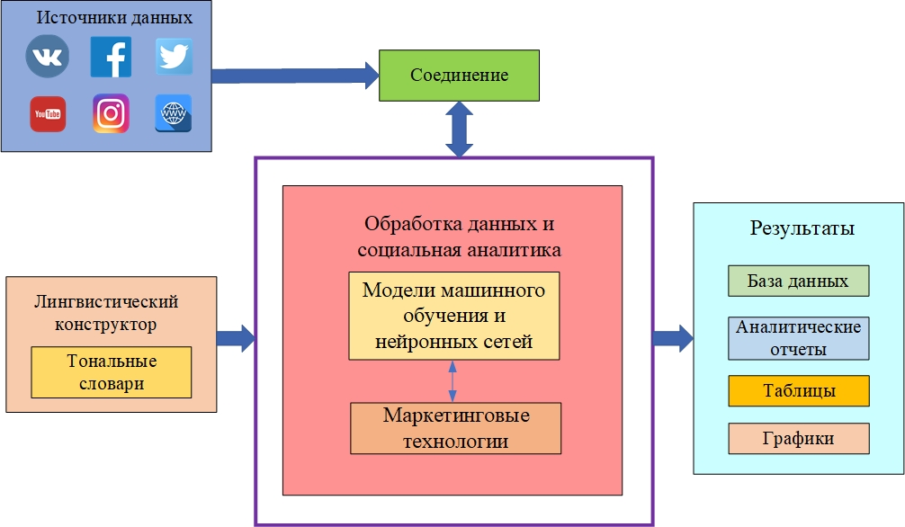
Анализ данных
Функциональность системы анализа данных:
Источники данных
Модуль коннектора
Модуль лингвистического конструктора
Модуль обработки данных и социальной аналитики
Модуль результатов
Notes:
Источники данных: представлены новостными порталами, блогами и социальными сетями.
Модуль коннектора: подключается к источникам данных.
Модуль лингвистического конструктора: содержит русский и казахский тональные словари, включающие положительные, отрицательные и нейтральные слова.
Модуль обработки данных и социальной аналитики: определяет социальное настроение с помощью тональных словарей, моделей машинного обучения, нейронных сетей и маркетинговых технологий.
Модуль результатов: формирует отчеты, таблицы и графики результатов социальной аналитики данных.

Slide 5
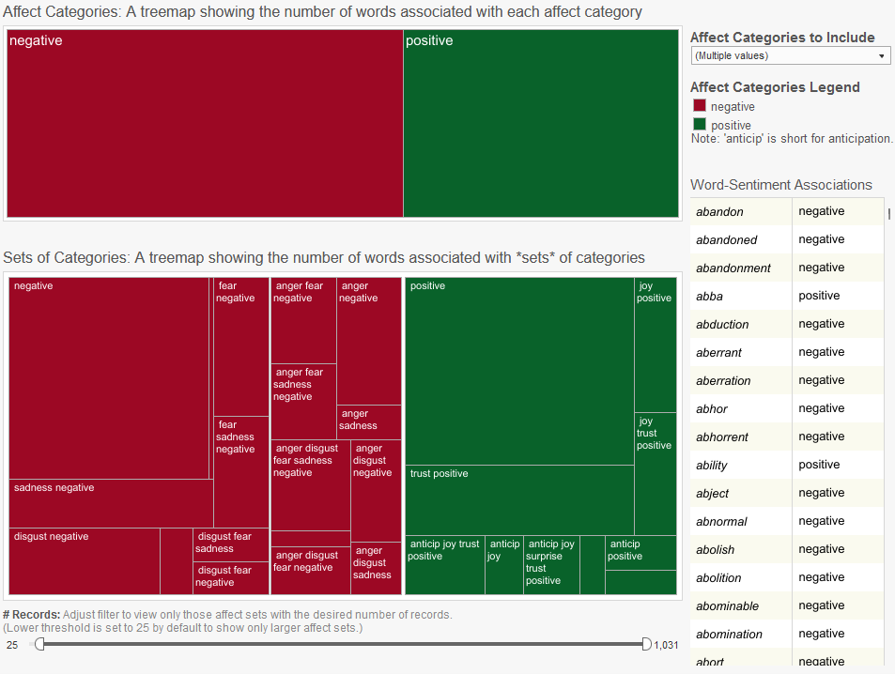
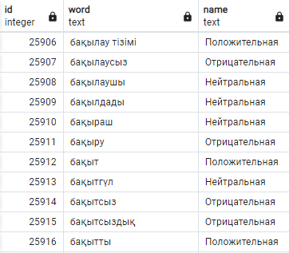
Анализ тональности
В системе для определения настроений используются тональные словари
Сформирован тональный словарь
Добавлены слова с ошибками
Пополнение сформированного словаря
Проверка тональности слов экспертами-лингвистами.
Данный словарь подходит для более, чем 100 языков, включая русский и казахский.
https://public.tableau.com/views/NRC-Emotion-Lexicon-viz1/NRCEmotionLexicon-viz1?:showVizHome=no

Slide 6
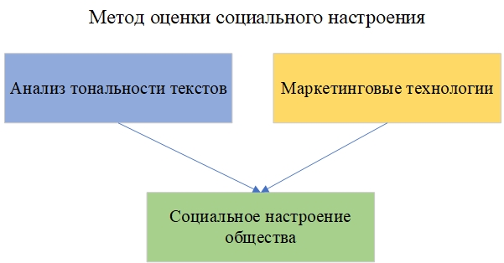
Метод анализа анализа тональности

Slide 7
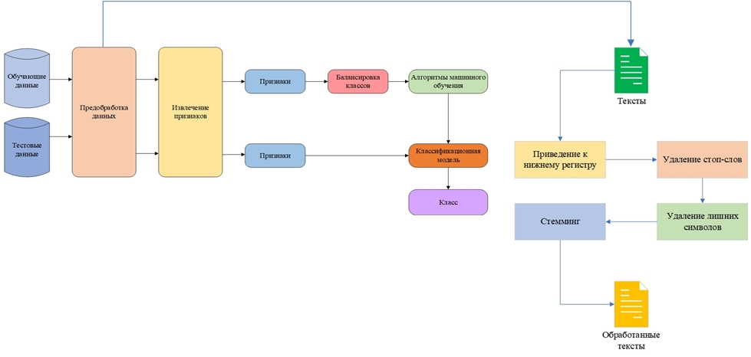
Разработка моделей машинного обучения
Notes:
Разработка моделей машинного обучения включает:
предобработку данных
извлечение признаков
балансировку классов
классификацию

Slide 8
Методы извлечения признаков
Метод tf-idf
tf (term frequency – частота слова) – отношение числа вхождения некоторого слова к общему количеству слов документа
idf (inverse document frequency – обратная частота документа) – инверсия частоты, с которой некоторое слово встречается в документах коллекции
После вычисления значений tf и idf обе части перемножаются
tf-idf = tf × idf
Метод Word2Vec – один из методов встраивания слов. Его можно получить двумя способами (оба с использованием нейронных сетей): Skipgram и Common Bag of Words (CBOW). Модель CBOW учится предсказывать целевое слово, используя все слова в его окрестностях. С другой стороны, модель Skipgram учится предсказывать слово на основе соседнего слова.
Метод FastText используют информацию о подсловах для создания вложений слов. Он изучает представления символов n-грамм и слов, представленных в виде суммы векторов n-грамм. Это расширяет модели типов Word2vec информацией о подсловах, что помогает встраиваниям понимать суффиксы и префиксы. Как только слово представлено с помощью символьных n-грамм, модель Skipgram обучается для изучения вложений.

Slide 9
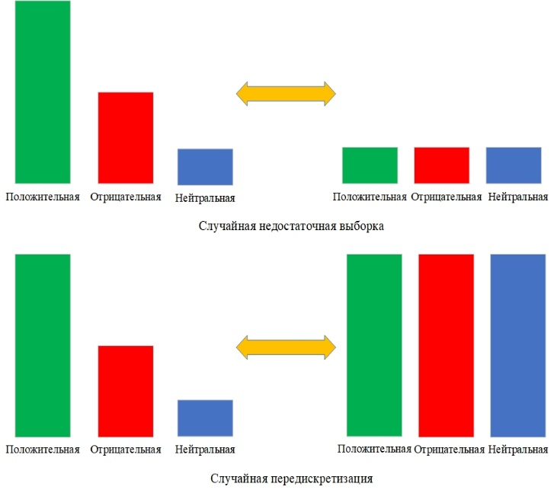
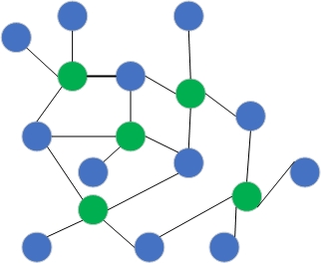
Балансировка классов
SMOTE

Slide 10
Алгоритмы машинного обучения и нейронные сети
Алгоритмы машинного обучения:
Наивный байесовский классификатор (Naïve Bayes classifier);
Логистическая регрессия (Logistic regression);
Машина опорных векторов (Support vector machine);
Метод k-ближайших соседей (k-nearest neighbors);
Дерево решений (Decision tree);
Случайный лес (Random forest);
XGBoost.
Нейронные сети:
Глубокие нейронные сети (DNN)
Сверточные нейронные сети (CNN)
Рекуррентные нейронные сети (RNN).
Нейронная сеть Bidirectional Encoder Representations from Transformers (BERT)
Notes:
Модели машинного обучения и нейронных сетей используются в модуле обработки и анализа данных OMSystem.

Slide 11
Наивный Байес
Наивный Байес– один из самых простых и часто применяемых алгоритмов машинного обучения для классификации текстов, использующий вероятностный подход, основанный на теореме Байеса с сильными предположениями о независимости данных. Наивный Байес рассматривает каждый признак независимо от других признаков и оценивает вероятность влияния каждого из них на итоговый результат. В контексте классификации текстов он обучается на документах каждого класса и вычисляет условную вероятность того, что документ d относится к классу с

Slide 12
Машина опорных векторов
Машина опорных векторов (Support vector machine)– еще один популярный алгоритм машинного обучения. Алгоритм использует пространство признаков, разделяемое гиперплоскостью, расположенной на максимальном расстоянии от ближайших точек двух классов обучающих данных. Чем шире граница, тем меньше ошибка классификатора, и достигается более эффективное разделение данных.
Разделяющая гиперплоскость Машины опорных векторов применяется преимущественно для двухклассовой классификации. Тем не менее, она без проблем адаптируется и для многоклассовой классификации с использованием метода «один против всех».
Уравнение гиперплоскости записывается в следующем виде

Slide 13
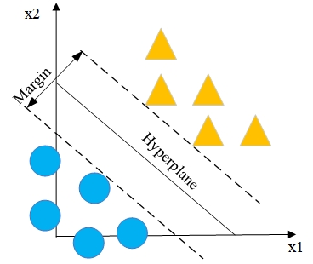
Разделяющая гиперплоскость

Slide 14
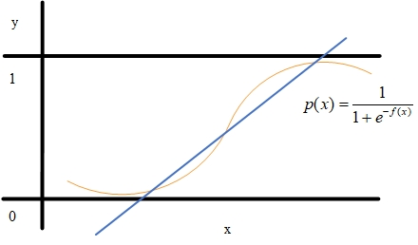
Разделяющая гиперплоскость
В классификации также используется модель, которая предсказывает вероятность независимой переменной, находящейся в интервале [0,…,1]. Логистическая регрессия предсказывает результат с использованием логистической функции

Slide 15
Метод k-ближайших соседей
Метод k-ближайших соседей – один из самых простых алгоритмов классификации данных. Он вычисляет расстояния между векторами и присваивает точки классу своих k ближайших соседних точек. В данном алгоритме вычисляется расстояние каждого объекта Для каждого объекта из тестовой выборки до всех объектов из обучающей выборки в пространстве признаков. Этот алгоритм обычно классифицирует документы с помощью наиболее широко используемой меры расстояния, называемой евклидовым расстоянием, которая определяется как

Slide 16
Дерево решений
Дерево решений – метод обучения с учителем, который использует набор правил для принятия решений подобно тому, как человек принимает решения. В данном методе данные разделяются на подмножества в зависимости от определенных признаков, отвечая на определенные вопросы до тех пор, пока все точки данных не будут принадлежать определенному классу. Таким образом, образуется древовидная структура с добавлением узла для каждого вопроса. Первый узел является корневым узлом (root node). При классификации документов на первом этапе выбирается слово, и все документы, содержащие его, помещаются в одну сторону, а документы, не содержащие его, помещаются в другую сторону. В результате образуются два датасета. После этого в этих датасетах выбирается новое слово, и все предыдущие шаги повторяются. Так продолжается до тех пор, пока весь датасет не будет разделен и присвоен конечным узлам. Если в конечном узле все точки данных однозначно соответствуют одному и тому же классу, то класс узла точно определен. В случае смешанных узлов алгоритм присваивает данному узлу класс с наибольшим числом точек данных, относящихся к нему

Slide 17
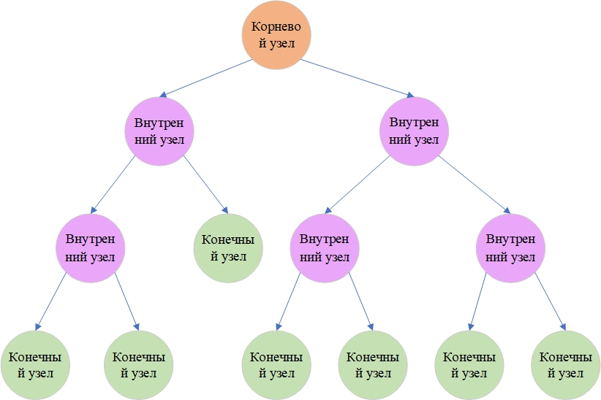
Дерево решений

Slide 18
Случайный лес
Случайный лес – популярный алгоритм машинного обучения, основанный на концепции ансамблевого обучения. В данной концепции несколько классификаторов объединяются для улучшения производительности модели. Случайный лес состоит не из одного, а из множества деревьев решений. В задачах классификации каждый документ независимо классифицируется всеми деревьями. Класс документа определяется на основе наибольшего числа голосов среди всех деревьев.

Slide 19
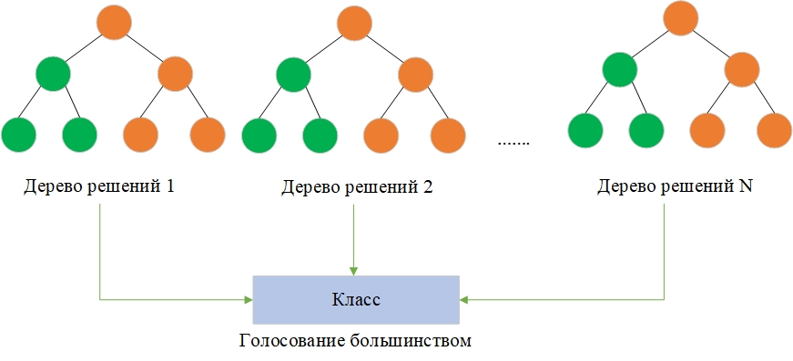
Случайный лес

Slide 20
Визуализация классификации
Классификатор | NB | SVM | LR | k-NN | DT | RF | XGBoost | Average
Accuracy | 0.75 | 0.74 | 0.80 | 0.76 | 0.73 | 0.81 | 0.76 | 0.76
Precision-macro | 0.80 | 0.25 | 0.78 | 0.62 | 0.58 | 0.79 | 0.72 | 0.65
Precision-micro | 0.75 | 0.74 | 0.80 | 0.76 | 0.73 | 0.81 | 0.76 | 0.76
Precision-weighted | 0.76 | 0.54 | 0.79 | 0.74 | 0.79 | 0.81 | 0.73 | 0.74
Recall-macro | 0.39 | 0.33 | 0.52 | 0.44 | 0.60 | 0.57 | 0.42 | 0.47
Recall-micro | 0.75 | 0.74 | 0.80 | 0.76 | 0.73 | 0.81 | 0.76 | 0.76
Recall-weighted | 0.75 | 0.74 | 0.80 | 0.76 | 0.73 | 0.81 | 0.76 | 0.76
F1-score-macro | 0.38 | 0.28 | 0.57 | 0.46 | 0.54 | 0.63 | 0.45 | 0.47
F1-score-micro | 0.75 | 0.74 | 0.80 | 0.76 | 0.73 | 0.81 | 0.76 | 0.76
F1-score-weighted | 0.67 | 0.63 | 0.78 | 0.70 | 0.75 | 0.79 | 0.70 | 0.72
Average | 0.68 | 0.57 | 0.74 | 0.68 | 0.69 | 0.76 | 0.68
Классификатор | NB | SVM | LR | k-NN | DT | RF | XGBoost | Average
Accuracy | 0.89 | 0.89 | 0.89 | 0.89 | 0.87 | 0.91 | 0.89 | 0.89
Precision-macro | 0.43 | 0.30 | 0.67 | 0.59 | 0.61 | 0.83 | 0.75 | 0.60
Precision-micro | 0.89 | 0.89 | 0.89 | 0.89 | 0.87 | 0.91 | 0.89 | 0.89
Precision-weighted | 0.82 | 0.79 | 0.87 | 0.87 | 0.90 | 0.91 | 0.88 | 0.86
Recall-macro | 0.33 | 0.33 | 0.37 | 0.47 | 0.61 | 0.50 | 0.37 | 0.43
Recall-micro | 0.89 | 0.89 | 0.89 | 0.89 | 0.87 | 0.91 | 0.89 | 0.89
Recall-weighted | 0.89 | 0.89 | 0.89 | 0.89 | 0.87 | 0.91 | 0.89 | 0.89
F1-score-macro | 0.32 | 0.31 | 0.38 | 0.50 | 0.57 | 0.57 | 0.38 | 0.43
F1-score-micro | 0.89 | 0.89 | 0.89 | 0.89 | 0.87 | 0.91 | 0.89 | 0.89
F1-score-weighted | 0.83 | 0.83 | 0.85 | 0.87 | 0.88 | 0.89 | 0.85 | 0.86
Average | 0.72 | 0.70 | 0.76 | 0.78 | 0.79 | 0.83 | 0.77
Метрики классификации русских текстов
Метрики классификации казахских текстов
В экспериментах алгоритмы Naïve Bayes, Support Vector Machine и метод K-ближайших соседей показали низкие значения recall-macro и F1-score-macro.
Random Forest показал лучшие результаты для несбалансированных русских и казахских текстов среди всех алгоритмов ML

Slide 21
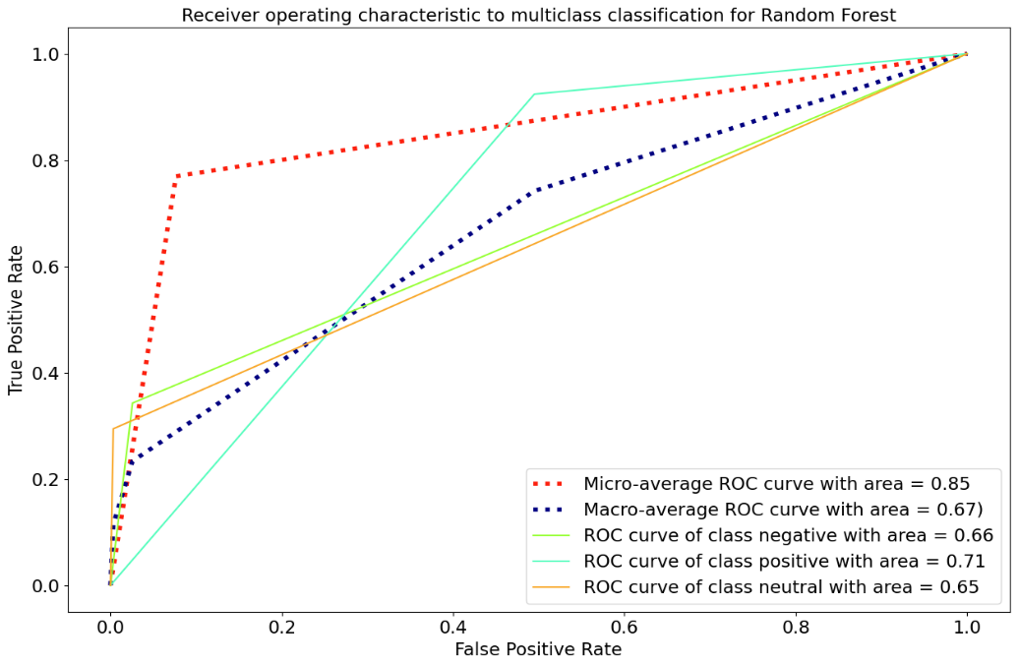
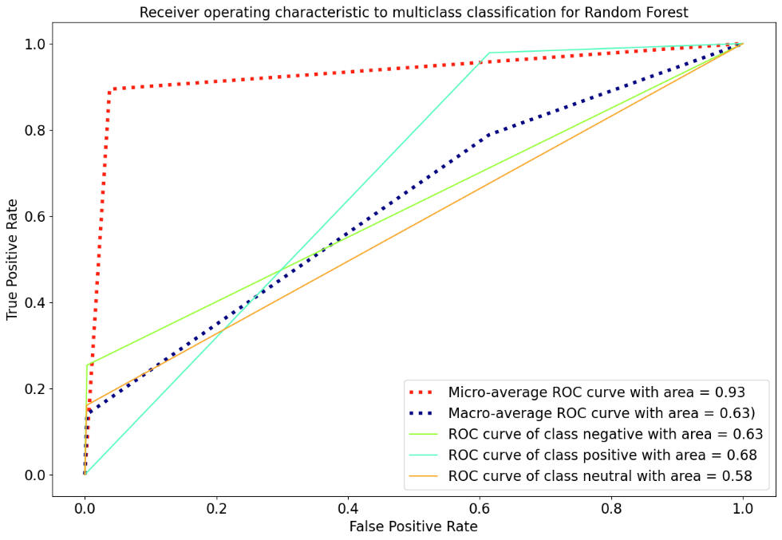
Визуализация классификации
AUC–ROC кривые алгоритма Random Forest для русских текстов
AUC–ROC кривые алгоритма Random Forest для казахских текстов

